Slide 1
LA MODIFICATION DES GRANDS EQUILIBRES ECONOMIQUES ET POLITIQUES MONDIAUX ENTRE 1970 ET 1991
Chapitre 7

Slide 2
Comment les deux chocs pétroliers engendrent-ils une crise de l’économie des pays industrialisés ?
Première partie

Slide 3
La fin du système monétaire international
15 août 1971
le président Nixon annonce la suppression de la convertibilité en or du dollar
18 déc. 1971
la décision est entérinée par les accords de Washington, le dollar est dévalué tandis que le yen et le mark sont réévalués
mars 1972
accords de Bâle entre les 6 pays membres de la CEE pour établir un change flottant entre les monnaies européennes (serpent monétaire européen)
13 févr. 1973
nouvelle dévaluation du dollar de 10%

Slide 4
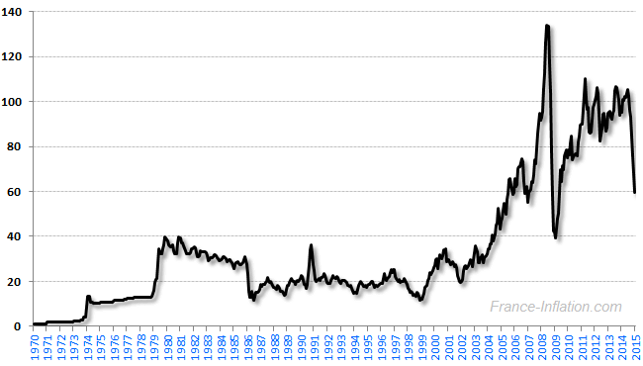
Évolution du prix du baril de pétrole depuis 1970

Slide 5
Les pays membres de l’OPEP
OPEP : Organisation des Pays exportateurs de Pétrole fut fondée à Bagdad en 1960 à l'initiative du Venezuela. Cinq états fondateurs sont : Arabie saoudite – Koweït -Irak – Iran
Autres pays membres : Algérie, Indonésie –Qatar – Libye – Nigéria – Emirats Arabes Unis – Equateur et Angola.

Slide 6
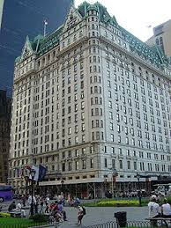
Les accords du plaza
Les accords du Plaza sont un accord sur les taux de change signé le 22 septembre 1985 entre les États-Unis, le Japon, l'Allemagne de l'Ouest, le Royaume-Uni et la France (c'est-à-dire le G5).
Ces pays acceptent, entre autres choses, d'intervenir sur le marché des changes afin de déprécier le cours du dollar américain par rapport à ceux du yen et du mark allemand.
Les accords ont été signés au Plaza Hotel à New York.

Slide 7
Comment la crise de l’industrie engendre-t-elle une nouvelle donne économique mondiale dans les années 1980 ?
Deuxième partie

Slide 8
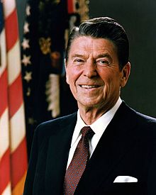
Ronald Reagan
Républicain – 40ème président américain de 1981 à 1989. Sa politique de fermeté et son ultra libéralisme économique relance la croissance et entraîne la fin de la Guerre froide.

Slide 9
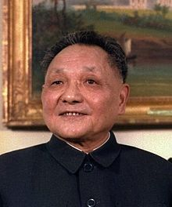
Deng Xiaoping (1904-1997)
a été le secrétaire général du Parti communiste chinois (PCC) de 1956 à 1967 et plus tard le numéro un de la République populaire de Chine de 1978 à 1992. Bien que retiré ensuite des affaires, il demeura un référent pour le régime jusqu'à son décès.

Slide 10
La fin de la Guerre Froide permet-elle le développement de la démocratie libérale dans le monde ?
Troisième partie

Slide 11
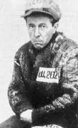
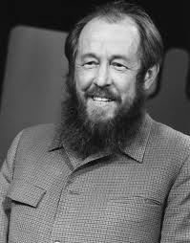
Alexandre Soljenitsyne (1918-2008)
Condamné au goulag de 1945 à 1953
Prix Nobel de littérature en 1970

Slide 12
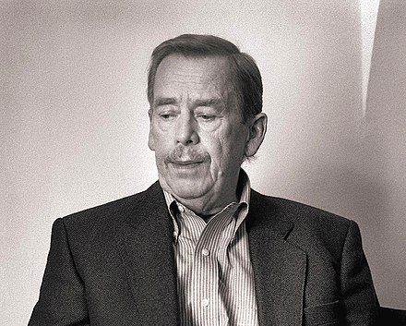
Vaclav havel (1936-2011
Ecrivain et dramaturge tchèque, il anime la dissidence clandestine contre le régime communiste tchécoslovaque. Il est l’un des signataires de la Charte 77. Après la révolution de velours en 1989, il devient président de la République.

Slide 13
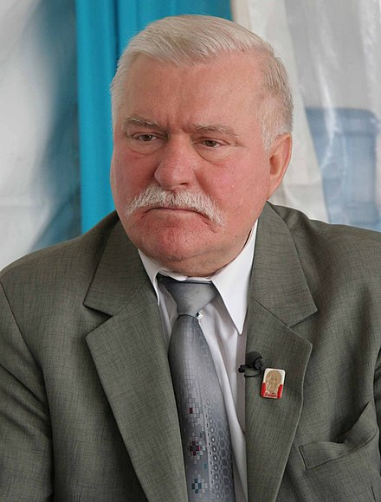
Lech walesa (né en 1943)
Président et fondateur du syndicat libre Solidarnosc (Solidarité) il obtient la signature des accords de Gdansk le 30 août 1980.
Ce syndicat non violent soutenu par l’Eglise catholique est la principale force de la dissidence polonaise.
Arrêté et emprisonné en 1981 alors que la Pologne est placée en état de siège par le général Jaruzelski, il reçoit le prix Nobel de la Paix pour son action non violente et ses appels à la paix.
Il devient président de la République polonaise en 1989. Mais il perd les élections suivantes, accusé d’avoir collaboré avec le régime communiste.

Slide 14
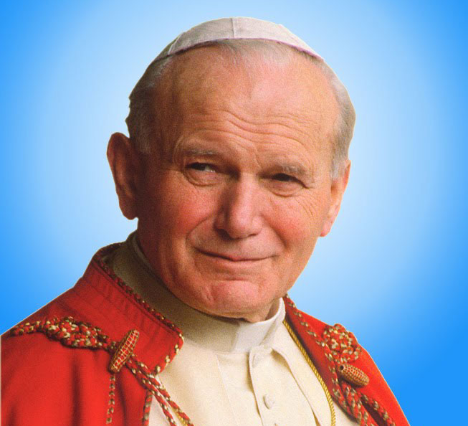
Jean Paul II (1920-2005) pape de 1978 à 2005
Elu pape en octobre 1978, son soutien à la dissidence polonaise a joué un grand rôle dans l’affaiblissement de l’URSS et la fin de la Guerre Froide
Son premier voyage en Pologne en Juin 1979 est un triomphe. 800 000 personnes assistent à la messe sur la place des Victoires de Varsovie.
Il soutient le syndicat Solidarité et son dirigeant Lech Walesa.
Ayant survécu à la tentative d’assassinat commandité par le KGB et perpétré par le Turc Mehmet Ali le 13 mai 1981, il est de nouveau accueilli dans sa patrie du 16 au 23 juin 1983, puis en juin 1987 et contribue à l’ouverture du régime à la démocratie.

Slide 15
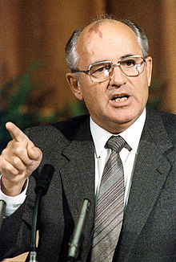
Mikhail Gorbatchev
Dirigeant soviétique de 1985 à 1991, il engage l’URSS sur la voie de la transparence (Glasnost) puis de la Perestroika (Réformes) qui ont conduit à la destruction de l’URSS.

Slide 16
Chronologie de l’année 1989
15 février : retrait de l’Armée Rouge de l’Afghanistan
26 mars et 9 avril : premières élections libres en URSS
5 avril : réformes institutionnelles en Pologne
2 mai : ouverture du rideau de fer entre la Hongrie et l’Autriche
4 juin 1989 : l’armée chinoise réprime la manifestation de la place Tiananmen – élections libres en Pologne. Lech Walesa président de la République
17 juillet : début de l’exode en masse des Allemands de l’Est par la Hongrie vers l’Ouest
9 octobre : début des manifestations de masse à Leipzig. La foule scande : « Wir sind das Volk » (Nous sommes le peuple.
9 novembre : ouverture du Mur de Berlin
10 novembre : destitution du dictateur bulgare Todov Jivkov au pouvoir depuis 1954
10 décembre : le dictateur tchécoslovaque Gustav Husak se retire sous la pression populaire
22 décembre : chute du régime communiste de Ceaucescu en Roumanie après une brève guerre civile qui fait plusieurs morts.

Slide 17
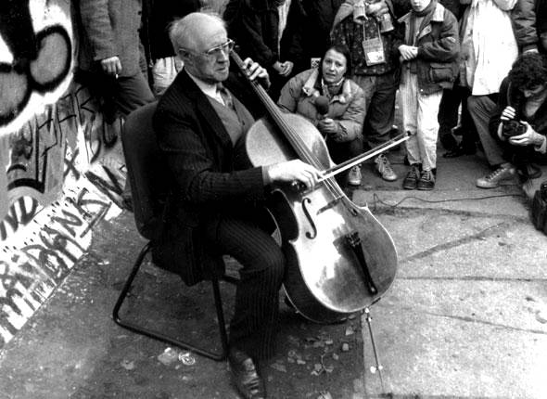
Le 11 novembre 1989, le violoncelliste virtuose Mstislav Rostropovitch, qui avait dû s'exiler à l'Ouest pour ses prises de position en URSS, vient encourager les démolisseurs en jouant du violoncelle au pied du Mur.

Slide 18
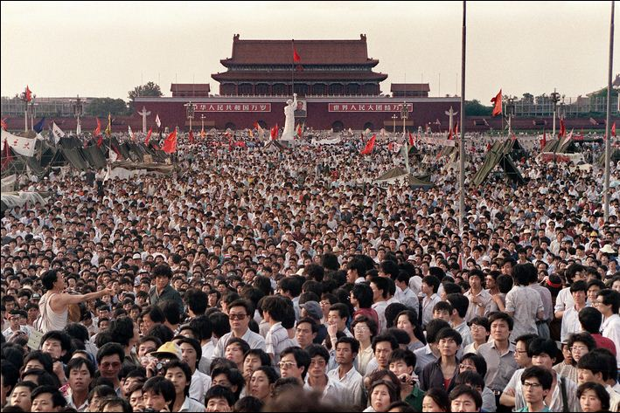
Manifestations étudiantes place Tian Anmen Pékin avril 1989

Slide 19
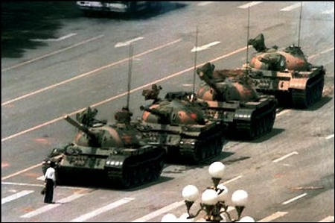
Répression sanglante 4 juin 1989

